Slide 1
画像情報処理特論 第2回 GUIアプリケーション開発、画像データの入出力
2018/04/19
東京工科大学 助教
加納 徹

Slide 2
授業計画
第1回：ガイダンス、Java開発環境の構築
第2回：GUIアプリケーション開発、画像データの入出力
第3回：前処理(1)（濃度変換、モルフォロジー演算）
第4回：前処理(2)（平滑化、先鋭化）
第5回：画像のセグメンテーション
第6回：画像の特徴抽出・特徴解析
第7回：画像の定量評価（MSE、PSNR、CNR）
第8回：コンピュータ診断支援への展開、まとめ

Slide 3
GUIアプリケーションの開発

Slide 4
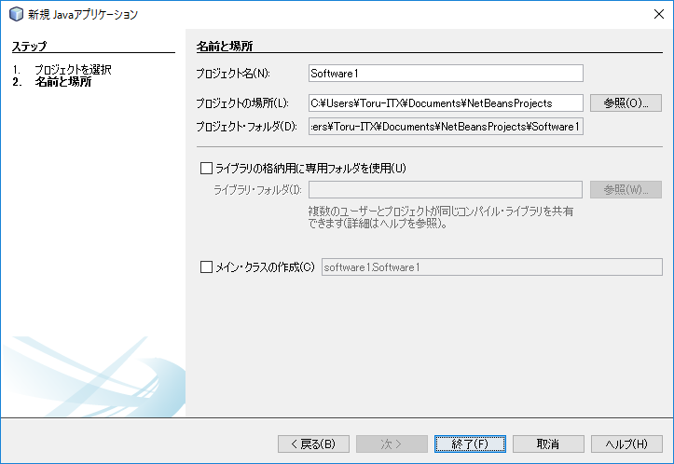

プロジェクトの作成
新規プロジェクト
「Software1」
を作ろう
プロジェクト名をつける（Software1）
チェックを外す
今回、メインクラスは自分で作っていく

Slide 5
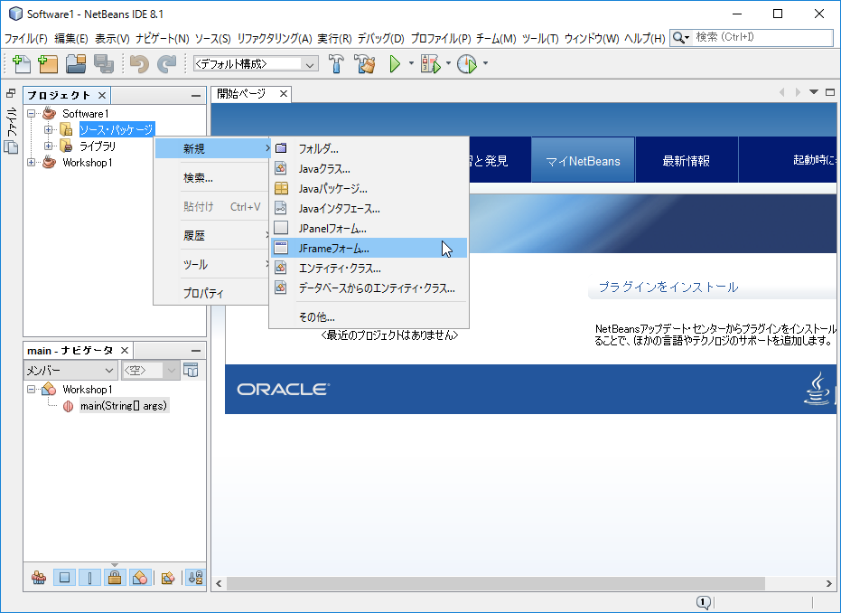
JFrameフォームの作成
作成したプロジェクトの「ソース･パッケージ」を右クリック
[新規] ⇨ [JFrameフォーム] と進む

Slide 6
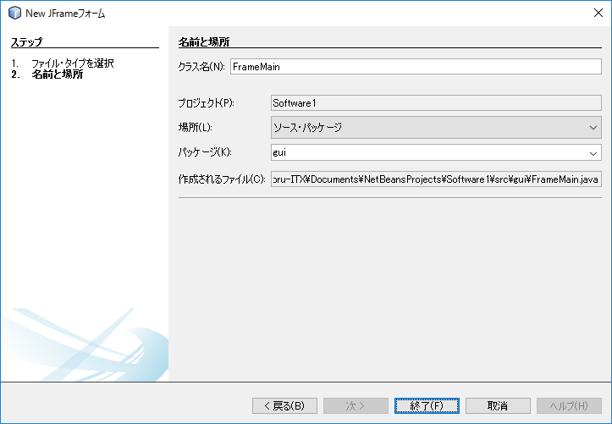
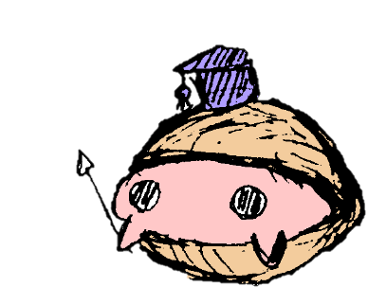
JFrameフォームの作成
名前をつける（FrameMain）
適当にパッケージ名をつける（gui）
今後のために、パッケージ名をつけておくと吉

Slide 7
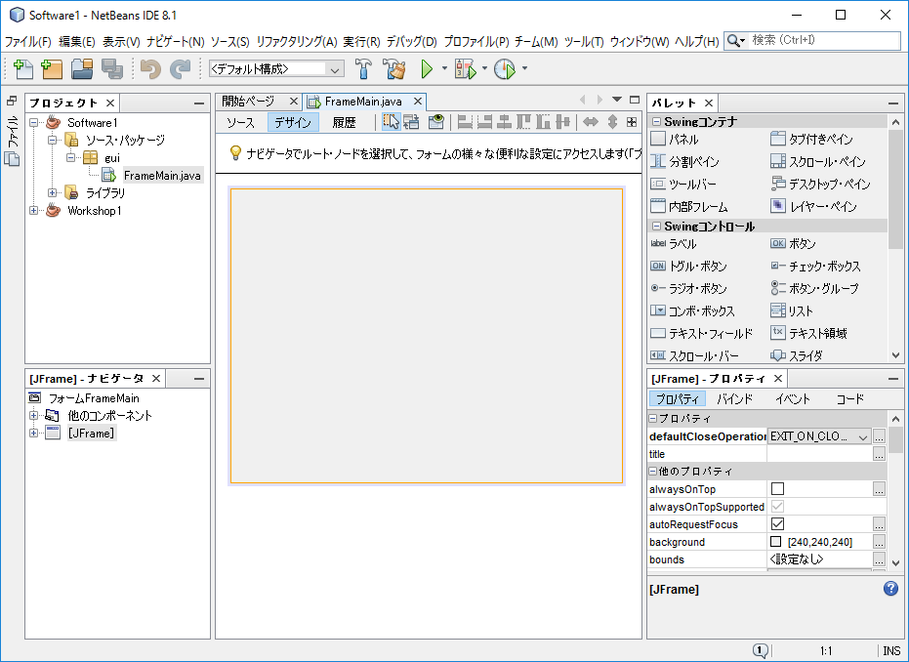
JFrameフォームの作成
ソースコードとGUIデザイナを切り替えられる
GUI部品のパレット

Slide 8
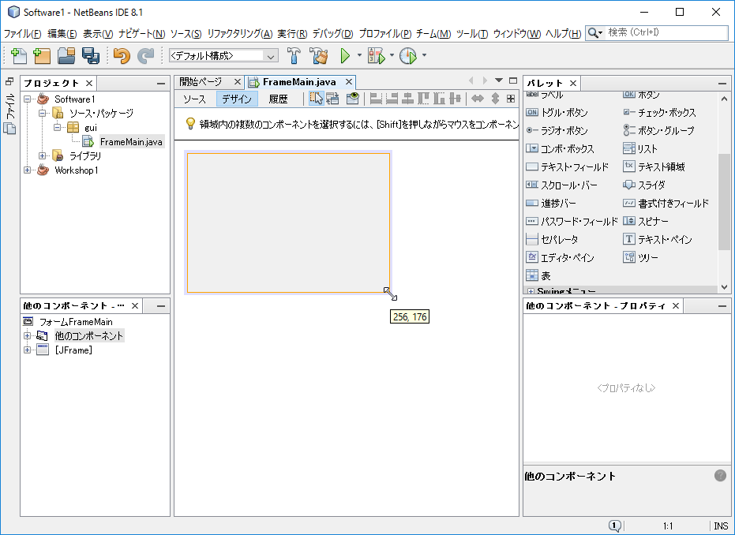
JFrameフォームの作成
実行
フレームのサイズをマウスドラッグで変更

Slide 9
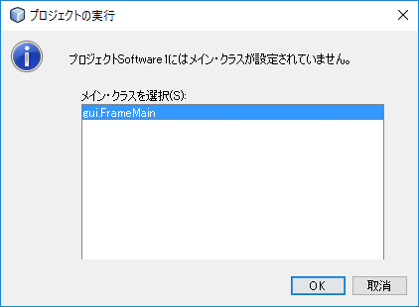
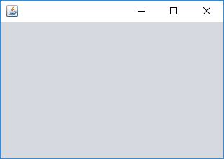

JFrameフォームの作成
メインクラスに「FrameMain」を指定
GUIソフトウェアの土台が完成！
あら簡単

Slide 10
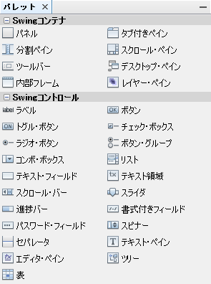
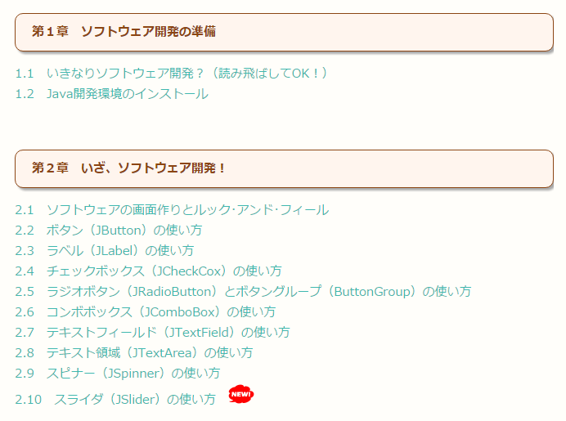
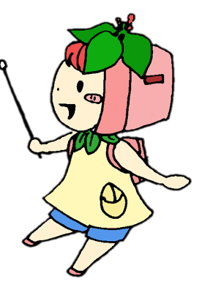
よく使うGUI部品 (Swingコントロール)
ArkOakホームページに使い方が載っています
http://arkoak.com/java/
重要なものを幾つかピックアップして説明するよ

Slide 11
3.1 ボタンの使い方
GUI名：JButton
機能を持った押しボタン

Slide 12
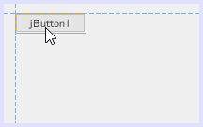
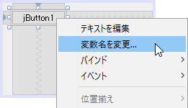
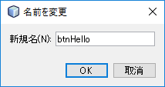
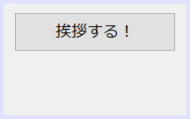
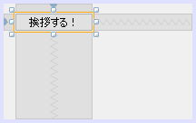
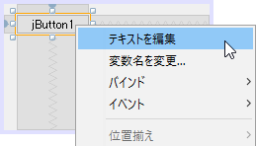
ボタンの使い方
既存プロジェクト
「Software1」
を使おう
1. ボタンを設置
2. 右クリックして「変数名を変更」
3. 名前をつける
（btnHello）
6. ボタン準備完了！
5. テキストを入力する
（挨拶する！）
4. 右クリックして「テキストを編集」

Slide 13

名前の付け方のすすめ
Points!
GUI部品の変数名は、
GUI部品名 + 機能説明
といった感じでつける！
「例」
開始ボタン ⇨ btnStart
アニメ開始ボタン ⇨ btnStartAnimation
終了ボタン ⇨ buttonEnd
描画ラベル ⇨ lblDraw
設定コンボボックス ⇨ cmbSetting
出力用テキスト領域 ⇨ taOutput
変数名の頭は小文字、単語の切れ目で大文字にする習慣

Slide 14
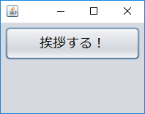
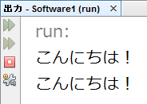

ボタンの使い方
7. ボタンをダブルクリックしてソースコードを記述
private void btnHelloActionPerformed(java.awt.event.ActionEvent evt) {
System.out.println("こんにちは！");
}
8. 実行結果
9. ボタンを押すと…
出力画面は開発者にしか見ることができないんだよね～

Slide 15
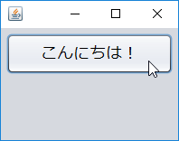
ボタンの使い方
10. ボタンの処理を以下のように書き換えてみましょう
private void btnHelloActionPerformed(java.awt.event.ActionEvent evt) { btnHello.setText("こんにちは！");
}
11. ボタンを押すと…
12. こんにちは！
Points!
ボタンのテキスト変更は GUI部品名.setText() で行う！

Slide 16
3.2 ラベルの使い方
GUI名：JLabel
編集不可能なテキスト領域

Slide 17
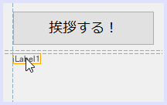
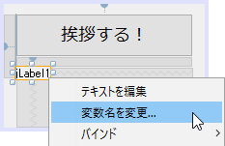
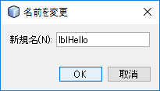
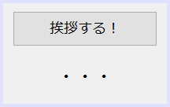
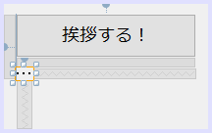
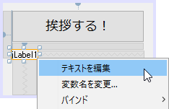
ボタンの使い方
既存プロジェクト
「Software1」
を使おう
1. ラベルを設置
2. 右クリックして「変数名を変更」
3. 名前をつける
（lblHello）
6. ラベル準備完了！
5. テキストを入力する
（・・・）
4. 右クリックして「テキストを編集」

Slide 18
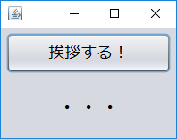
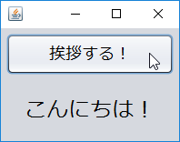
ラベルの使い方
7. ボタンのダブルクリックしてソースコードを記述
private void btnHelloActionPerformed(java.awt.event.ActionEvent evt) { lblHello.setText("こんにちは！");
}
8. 実行結果
9. ボタンを押すと…
Points!
ラベルのテキスト変更は GUI部品名.setText() で行う！

Slide 19
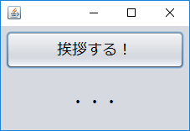
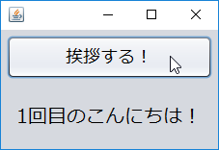
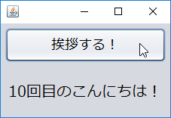
ラベルの使い方
10. ボタンを押した回数を表示するようにソースコードを変更
int count = 0;
private void btnHelloActionPerformed(java.awt.event.ActionEvent evt) {
count = count + 1;
lblHello.setText(count + "回目のこんにちは！");
}
11. 実行結果

Slide 20
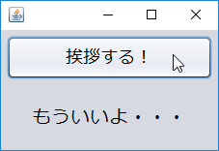
ラベルの使い方
12. ボタンを押した回数が10回以上になったとき、違う処理をさせてみよう
int count = 0;
private void btnHelloActionPerformed(java.awt.event.ActionEvent evt) {
count = count + 1;
if (count < 10) {
lblHello.setText(count + "回目のこんにちは！");
} else {
lblHello.setText("もういいよ・・・");
}
}

Slide 21
3.3 チェックボックスの使い方
GUI名：JCheckBox
選択・選択解除可能な項目

Slide 22
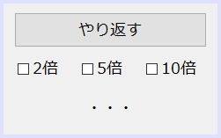
チェックボックスの使い方
新規プロジェクト
「Software2」
を作ろう
1. 次のように、ボタン、チェックボックス、ラベルを配置
GUI : JButton
変数名 : btnRevenge
GUI : JCheckBox
変数名 : checkMulti10
GUI : JCheckBox
変数名 : checkMulti2
GUI : JLabel
変数名 : lblRevenge
GUI : JCheckBox
変数名 : checkMulti5
Points!
チェックボックスが押されているかどうかは
GUI部品名.isSelected() で判定する！

Slide 23
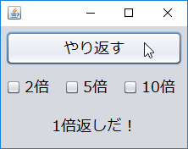
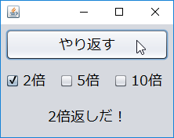
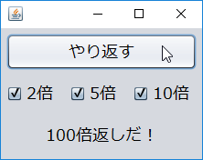
チェックボックスの使い方
2. ボタンをダブルクリックして、何倍返しかをラベルに表示するソースコードを記述
checkMulti2 がチェックされていたら
変数 revenge を2倍にする
private void btnRevengeActionPerformed(java.awt.event.ActionEvent evt) {
int revenge = 1;
if (checkMulti2.isSelected()) revenge *= 2;
if (checkMulti5.isSelected()) revenge *= 5;
if (checkMulti10.isSelected()) revenge *= 10;
lblRevenge.setText(revenge + "倍返しだ！");
}
if文の中の処理が1行のときに限り、
中括弧を省略することができる

Slide 24
メンバ変数とローカル変数
3. メンバ変数を使ったプログラムに変更して、動作の違いを確認してみよう
int revenge = 1;
private void btnRevengeActionPerformed(java.awt.event.ActionEvent evt) {
if (checkMulti2.isSelected()) revenge *= 2;
if (checkMulti5.isSelected()) revenge *= 5;
if (checkMulti10.isSelected()) revenge *= 10;
lblRevenge.setText(revenge + "倍返しだ！");
}
メソッドの外に出す
メンバ変数（フィールド）
クラス内（メソッド外）で宣言した変数
クラスのどこからでも利用可能で、値は保持される
ローカル変数
メソッド内で宣言した変数
メソッド内でのみ利用可能で、メソッド処理終了時に値は破棄される

Slide 25
3.4 テキストフィールド/
テキストエリアの使い方
GUI名：JTextField・・・1行のテキスト編集領域
GUI名：JTextArea ・・・複数行のテキスト編集領域

Slide 26
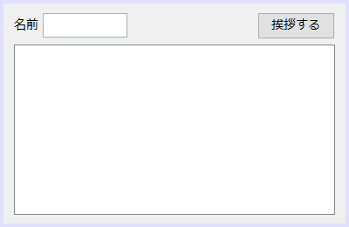
テキストフィールド/ テキストエリアの使い方
新規プロジェクト
「Software3」
を作ろう
1. ラベル、ボタン、テキストフィールド、テキストエリアを配置
GUI : JLabel
変数名 : lblName
GUI : JButton
変数名 : btnHello
GUI : JTextField
変数名 : txtName
GUI : JTextArea
変数名 : taOutput
Points!
テキストフィールドから文字列の取得は GUI部品名.getText() で行う！
Points!
テキストエリアへの文字の書き出しは GUI部品名.append() で行う！

Slide 27
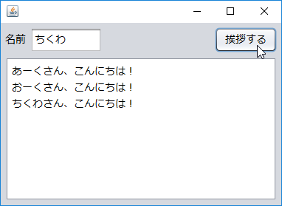
テキストフィールド/ テキストエリアの使い方
2. ボタンをダブルクリックして、ソースコードを記述
private void btnHelloActionPerformed(java.awt.event.ActionEvent evt) {
String name = txtName.getText();
taOutput.append(name + "さん、こんにちは！\n");
}
3. 実行結果

Slide 28
3.5 スピナの使い方
GUI名：JSpinner
要素間をクリックで移動可能な入力フィールド

Slide 29
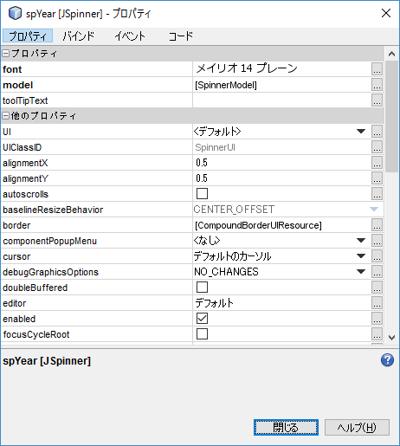
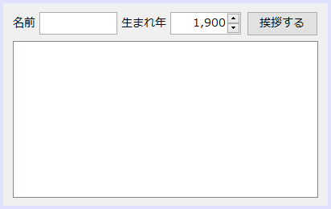
スピナの使い方
既存プロジェクト
「Software3」
を使おう
1. ラベル、スピナを配置
2. スピナを右クリック ⇨ [プロパティ] ⇨ [model] 横の […]ボタンをクリック
GUI : JLabel
変数名 : lblYear
クリック
GUI : JSpinner
変数名 : spYear

Slide 30
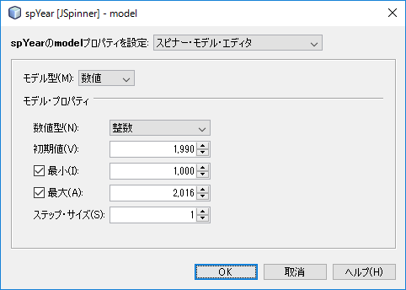
スピナの使い方
既存プロジェクト
「Software3」
を使おう
3. スピナのモデルを以下のように変更
モデル型を「数値」
数値型を「整数」
初期値を「1990」
最小を 「1000」
最大を 「2016」
ステップ･サイズを「1」
Points!
スピナから int型や double型の変数を取得する場合は
(Integer) GUI部品名.getValue()
(Double) GUI部品名.getValue() といった具合に行う！

Slide 31
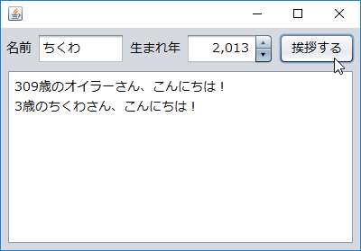
スピナの使い方
4. スピナから数値を取得して、年齢を算出するコードを記述
private void btnHelloActionPerformed(java.awt.event.ActionEvent evt) {
String name = txtName.getText();
int age = 2016 - (Integer) spYear.getValue();
taOutput.append(age + "歳の" + name + "さん、こんにちは！\n");
}
5. 実行結果

Slide 32
3.6 Look and Feel

Slide 33
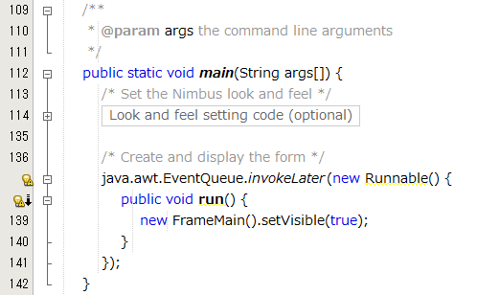
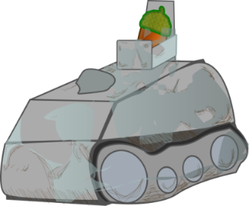
Look and Feel
既存プロジェクト
「Software3」
を使おう
ソフトウェアの見た目（Look）と感じ方（Feel）を変更してみましょう
クリックしてコードを展開
気分転換にもってこい

Slide 34
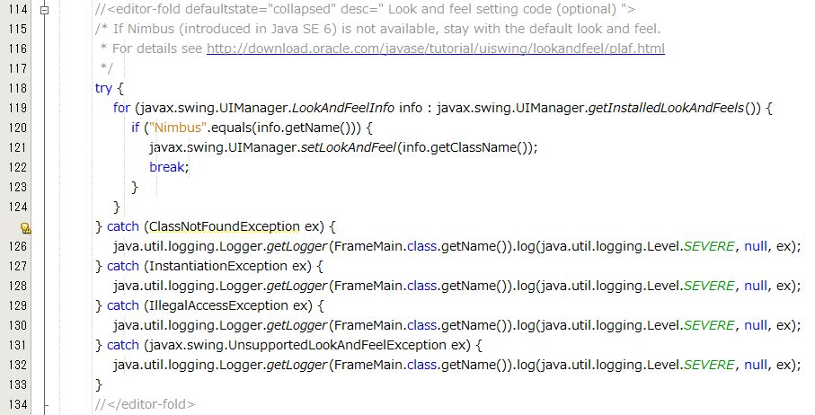
Look and Feel
“Nimbus” の文字を変更

Slide 35
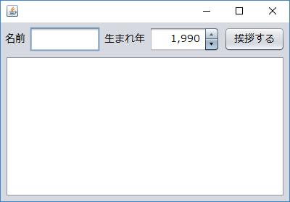
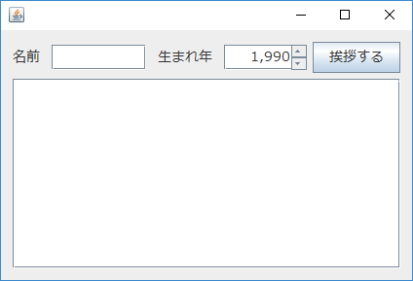
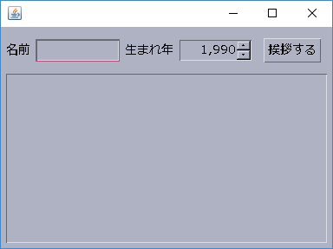
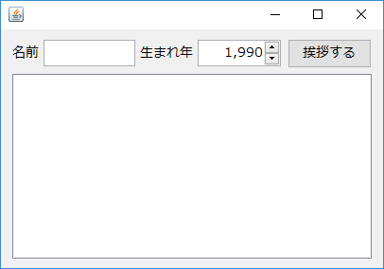
Look and Feel
Nimbus
Metal
CDE/Motif
Windows

Slide 36
画像データの入出力

Slide 37
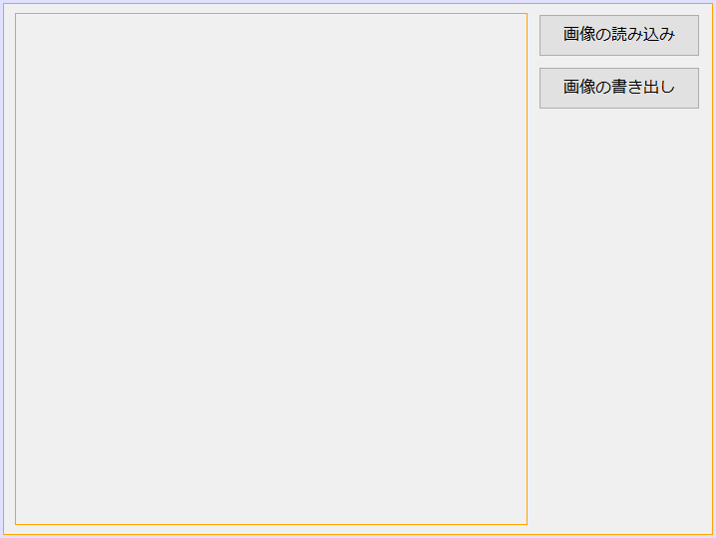
画像の入出力
新規プロジェクト
「ImageProcessing」
を作ろう
GUI : JButton
変数名 : btnRead
1. 以下のようにラベルとボタンを配置
GUI : JLabel
変数名 : lblDraw
サイズ : 512×512
GUI : JButton
変数名 : btnWrite

Slide 38


画像ファイルの準備
2. 画像ファイルをダウンロード
https://kano.ac/lena.bmp
3. 「ファイル」タブから
「ImageProcessing」の中に格納
ここにドラッグするか、
エクスプローラ上でコピーする
レナちゃん
/// ///

Slide 39
画像ファイルの読み込み
4.「画像の読み込み」ボタンをダブルクリックして以下を処理を記述
BufferedImage bufImage; // イメージパネル
private void btnReadActionPerformed(java.awt.event.ActionEvent evt) {
try {
// 画像ファイルの読み込み
bufImage = ImageIO.read(new File("lena.gif"));
// 画像の表示
lblDraw.setIcon(new ImageIcon(bufImage));
} catch (IOException e) {
e.printStackTrace();
}
}
画像情報を記憶する領域
画像ファイルのオープン
例外処理

Slide 40

画像ファイルの読み込み
5. 実行結果
/// ///

Slide 41

画像ファイルの書き出し
6.「画像の書き込み」ボタンをダブルクリックして以下を処理を記述
private void btnWriteImgActionPerformed(java.awt.event.ActionEvent evt) {
// 画像パネルが空の場合、終了
if (bufImage == null) return;
try {
// 画像ファイルの書き出し
ImageIO.write(bufImage, "bmp", new File("out.bmp"));
JOptionPane.showMessageDialog(this, "保存しました");
} catch (IOException e) {
e.printStackTrace();
}
}
画像の形式を指定して出力
メッセージダイアログの表示
bmp/jpg/png/gif などの画像形式に対応しているよ

Slide 42
6. マウスによる画像情報の取得

Slide 43

マウス座標の取得
1. 以下のようにラベルを配置
GUI : JLabel
変数名 : lblMousePos

Slide 44

マウス座標の取得
2. ラベル (lblDraw) 上で右クリックし、
[イベント] ⇨ [MouseMotion] ⇨ [mouseMoved] と進む
右クリック

Slide 45

マウス座標の取得
3. 以下のソースコードを記述
private void lblDrawMouseMoved(java.awt.event.MouseEvent evt) {
// マウスの座標取得
int mouseX = evt.getX();
int mouseY = evt.getY();
// マウス座標の表示
lblMousePos.setText(" (x, y) = (" + mouseX + ", " + mouseY + ")");
}
マウスの座標を整数値で取得
ラベル上でマウスに動きがあるたびに呼び出されるメソッド
マウスの動きは MouseMotionListener によって監視されている

Slide 46

マウス座標の取得
4. 実行結果

Slide 47

画像情報の取得
5. 以下のようにラベルとテキストフィールドを配置
GUI : JLabel
変数名 : lblRed
lblGreen
lblBlue
GUI : JTexitField
変数名 : txtRed
txtGreen
txtBlue

Slide 48

画像情報の取得
6. 以下のソースコードを lblDrawMouseMoved に追記
private void lblDrawMouseMoved(java.awt.event.MouseEvent evt) {
// マウスの座標取得
int mouseX = evt.getX();
int mouseY = evt.getY();
// マウス座標の表示
lblMousePos.setText(" (x, y) = (" + mouseX + ", " + mouseY + ")");
// 画像パネルが空の場合、終了
if (bufImage == null) return;
// 色情報の取得
Color c = new Color(bufImage.getRGB(mouseX, mouseY));
// RGB情報の表示
txtRed.setText("" + c.getRed());
txtGreen.setText("" + c.getGreen());
txtBlue.setText("" + c.getBlue());
}
座標 (mosueX, mouseY) における
色情報を取得し、Color 変数に格納
Color 変数から色成分の抽出
RGB（Red, Green, Blue）

Slide 49

画像情報の取得
7. 実行結果

Slide 50

クリックした位置の情報を固定
8. ラベル (lblDraw) 上で右クリックし、
[イベント] ⇨ [Mouse] ⇨ [mouseClicked] と進む
右クリック

Slide 51
クリックした位置の情報を固定
9. 以下のソースコードを記述
boolean clicked = false; //クリックされた状態か否かを保存するboolean型変数
private void lblDrawMouseClicked(java.awt.event.MouseEvent evt) {
// 画像パネルが空の場合、終了
if (bufImage == null) return;
// クリックする度に状態を切り替える
if (clicked) {
clicked = false;
} else {
clicked = true;
}
}
ラベル上でクリックする度に、
clicked の true/false を切り替える
boolean型変数は、そのまま if文の評価式に使うことができる

Slide 52
クリックした位置の情報を固定
10. 以下のソースコードを lblDrawMouseMoved に追記
private void lblDrawMouseMoved(java.awt.event.MouseEvent evt) {
// クリックされた状態の場合、終了
if (clicked) return;
// マウスの座標取得
int mouseX = evt.getX();
int mouseY = evt.getY();
// マウス座標の表示
lblMousePos.setText(" (x, y) = (" + mouseX + ", " + mouseY + ")");
// 画像パネルが空の場合、終了
if (bufImage == null) return;
// 色情報の取得
Color c = new Color(bufImage.getRGB(mouseX, mouseY));
// RGB情報の表示
lblRed.setText(" R = " + c.getRed());
lblGreen.setText(" G = " + c.getGreen());
lblBlue.setText(" B = " + c.getBlue());
}
clicked が true のとき、
処理をここで終了させる

Slide 53
グレースケール化

Slide 54

グレースケール化
1. 以下のようにボタンを配置
GUI : JButton
変数名 : btnGrayScale

Slide 55
グレースケール化
5. btnGrayScale をダブルクリックし、以下のソースコードを記述
private void btnGrayScaleActionPerformed(java.awt.event.MouseEvent evt) {
if (bufImage == null) return; // 画像パネルが空の場合、終了
Color c;
int red, green, blue, gray;
// 全てのピクセルに対して処理
for (int y = 0; y < bufImage.getHeight(); y++) {
for (int x = 0; x < bufImage.getWidth(); x++) {
c = new Color(bufImage.getRGB(x, y));
red = c.getRed();
green = c.getGreen();
blue = c.getBlue();
gray = (red + green + blue) / 3; // 単純平均法
bufImage.setRGB(x, y, new Color(gray, gray, gray).getRGB());
}
}
lblDraw.setIcon(new ImageIcon(bufImage));
}
画像の全ピクセルに対する処理
RGB情報の抽出
RGB値を平均化し、色を置き換える

Slide 56

グレースケール化
3. 実行結果

Slide 57

グレースケール化
単純平均化
RGB値を単純に平均化するグレースケール化手法
NTSC加重平均化
NTSC (National Television System Committee) が 規格したグレースケール化手法
人間の視覚が緑に敏感で青に鈍感であることを考慮
$$Gray=\frac{Red+Green+Blue}{3}$$
$$Gray=0.298912×Red+0.586611×Green+0.114478×Blue$$

Slide 58

ラジオボタンとボタングループ
1. 以下のようにラジオボタンを配置
GUI : JRadioButton
変数名 : radioSimpleAverage
GUI : JRadioButton
変数名 : radioWeightedAverage

Slide 59



ラジオボタンとボタングループ
2. ボタングループをGUIデザイナ上に
ドラッグ&ドロップ
3. 画面左下のナビゲータから
ボタングループの変数名を変更
変数名を変更
(groupAverageType)
ボタングループは目に見えない Swingコントロール

Slide 60


ラジオボタンとボタングループ
4. ラジオボタンの buttonGroup を
groupAverageType に設定
5. 同じボタングループに登録された
ボタンは、同時に選択状態にならない
一つはあらかじめ [selected] 状態にしておこう

Slide 61

グレースケール化
6. 以下のように btnGrayScaleActionPerformed の処理を変更
// 全てのピクセルに対して処理
for (int y = 0; y < bufImage.getHeight(); y++) {
for (int x = 0; x < bufImage.getWidth(); x++) {
c = new Color(bufImage.getRGB(x, y));
red = c.getRed();
green = c.getGreen();
blue = c.getBlue();
if (radioSimpleAverage.isSelected())
gray = (red + green + blue) / 3;
else
gray = (int) (0.298912 * red + 0.586611 * green + 0.114478 * blue); bufImage.setRGB(x, y, new Color(gray, gray, gray).getRGB());
}
}
lblDraw.setIcon(new ImageIcon(bufImage));
単純平均化
NTSC加重平均化
実数の前に (int) をつけると、キャスト（型変換）できる

Slide 62

グレースケール化
7. 実行結果
/// ///

Slide 63
宿題
以下の２つのスクリーンショットを提出
各自で用意した画像を読み込ませた画面
グレースケール化を行った状態の画面
（提出物例：report1_software.png, report2_grayscale.png）

Slide 64
お疲れ様でした つづく

